Slide 1

Restaurant Management System

Slide 2
תכנות מתקדם – פרויקט גמר
תשפ"א סמסטר א' – ינואר 2021
מרצים: ד"ר דימה אלברג | איגור ברגמן
מגישים: אייל עמר | יחיאל יגודאייב

Slide 3
הסבר על המערכת
# מערכת עזר לניהול מסעדה קטנה
# פיתוח המבוסס על תכנות מונחה עצמים
# פיתוח בשפת JAVA
# ניהול מרוכז של הזמנות
# ניהול כוח האדם במסעדה

Slide 4
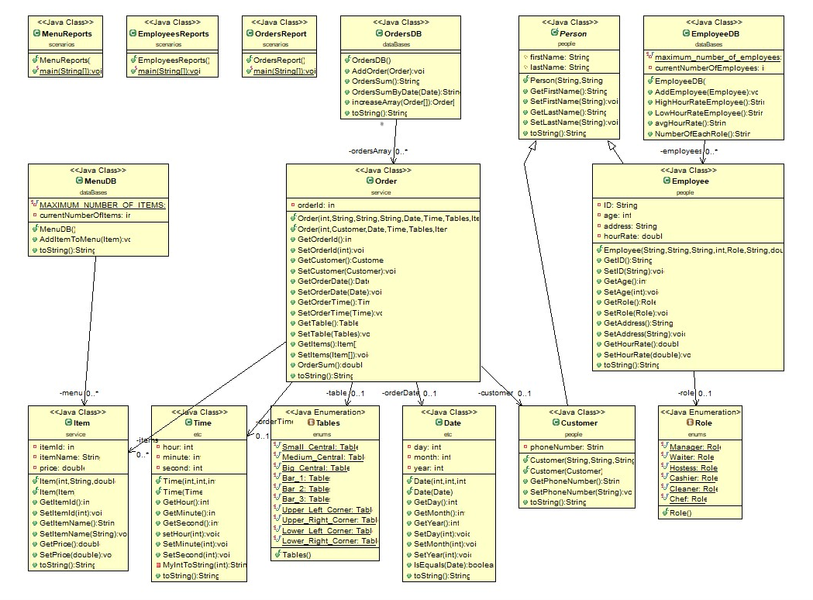

Slide 5
תרחיש 1: ניהול הזמנות
סה"כ הזמנות במסעדה יומי
סה"כ הזמנות במסעדה תקופתי
מנה הכי נמכרת
ממוצע פריטים בהזמנה

Slide 6
תרחיש 2: ניהול עובדים
סה"כ עובדים
כמות עובדים מכל סוג
עובד שמרוויח הכי הרבה
עובד שמרוויח הכי מעט
ממוצע שכר

